Slide 1

Développer des solutions d’épargne et retraite toujours plus responsables
Avril 2021
DÉVELOPPER DES SOLUTIONS
D’ÉPARGNE SALARIALE ET RETRAITE
TOUJOURS PLUS RESPONSABLES
C’EST ÇA, ÊTRE INVESTI DANS VOTRE AVENIR

Slide 2



Les solutions d’épargne et retraite toujours plus responsables au cœur de notre histoire
Voici l’histoire de Natixis Interépargne et de ses engagements …
… depuis des années nous proposons de l’épargne utile, on vous dit tout…
… et découvrez nos fonds et récompenses.

Slide 3
Voici l’histoire de Natixis Interépargne et de ses engagements …
1

Slide 4
L’histoire en quelques chiffres
1
Natixis Interépargne est pionnière de l’épargne Investissement Socialement Responsable avec le premier FCPE « Fructi Capital Ethique » avec NIM.
1999
2013
Natixis Interépargne transforme ses gammes de fonds avec une approche 100 % Investissement Socialement Responsable.
Natixis Interépargne voit ses encours ISR et solidaire progresser 2 fois plus vite que ses concurrents (en moyenne de 10.3% par an vs 4.9 % pour le marché).
2015 -2020
Natixis Interépargne est leader de la gestion ISR et solidaire avec une part de marché de 30,6 %.
2021
… Natixis Interépargne reste proactive dans le renforcement de sa stratégie en matière de RSE.

Slide 5
La Responsabilité Sociétale d’Entreprise (RSE) au cœur des activités de Natixis Interépargne
1
La RSE (Responsabilité Sociétale des Entreprises) c’est quoi ? Cela regroupe l’ensemble des pratiques mises en place par les entreprises dans le but de respecter les principes du développement durable (social, environnemental et économique).
Natixis Interépargne, une démarche RSE engagée autours de 3 piliers :
Responsable et engagée vis-à-vis de ses clients
NIE valorise l’investissement responsable dans son offre de produits
NIE est à l’écoute des ses clients entreprises et épargnants afin de mieux répondre à leurs besoins.
Responsable et engagée vis-à-vis de ses collaborateurs
NIE facilite le développement des collaborateurs,
NIE promeut l’égalité homme-femme et favorise la diversité.
NIE créé les conditions d’un dialogue social de qualité
Responsable et engagée vis-à-vis de la société et de l’environnement
NIE pilote activement l’impact environnemental de ses activités.
NIE contribue à l’intégration des jeunes génération dans la vie Professionnelle

Slide 6
… depuis des années nous proposons de l’épargne utile, on vous dit tout…
2

Slide 7




Comprendre l’ISR en vidéo
2

Slide 8
La gestion ISR
2
ISR (Investissement Socialement Responsable)
Une gestion ISR met en œuvre 2 approches complémentaires :
Une approche financière, classique, qui mesure la solidité financière d’une société et sa capacité à créer de la valeur
Une approche extra-financière destinée à évaluer les sociétés sur leur comportement vis-à-vis de l’environnement sur le respect des valeurs sociales, leur engagement sociétal et leur gouvernance d’entreprise
Cette analyse extra-financière repose sur les critères ESG, avec pour objectifs :
De chercher à éviter les risques (ex : réputation, pénalités financières, rupture d’activité)
De saisir les opportunités :
  Innovation technique ou de modèle économique sur un produit ou service
  Nouvelles sources de croissance

Slide 9
… et découvrez nos fonds et récompenses.
3

Slide 10



Nos labels
3
Le Label du Comité Intersyndical de l’Epargne Salariale (CIES) atteste que les gammes de fonds proposés dans le cadre du dispositif de l’épargne salariale intègrent des critères ESG dans leur gestion.
Le Label Finansol distingue les placements d’épargne solidaire. Il garantit le financement d’activités à forte utilité sociale et/ou environnementale.
Le Label Relance est ouvert aux fonds d’investissement qui s’engagent à mobiliser rapidement des ressources nouvelles pour soutenir les fonds propres et quasi-fonds propres des entreprises françaises.

Slide 11
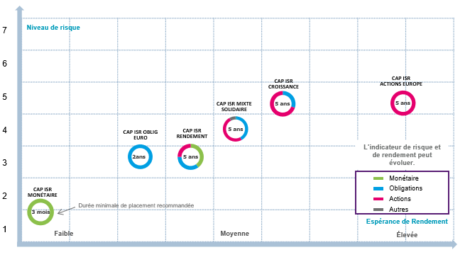
Gamme de fonds CAP 100 % ISR (dont 1 fonds solidaire)
3
Les + de la Gamme CAP ISR
Cette gamme s’articule autour de 6 compartiments composant le FCPE Cap ISR, couvrant différents profils de risque et horizons de placement. Elle permet de redonner du sens à l’épargne en investissant dans des sociétés européennes socialement responsables dans le cadre d’un investissement sur le moyen/long terme.
Zoom sur les labels
Cap ISR Monétaire, Cap ISR Oblig Euro, Cap ISR Rendement, Cap ISR Croissance, Cap ISR Actions Europe
CAP ISR Mixte Solidaire

Slide 12
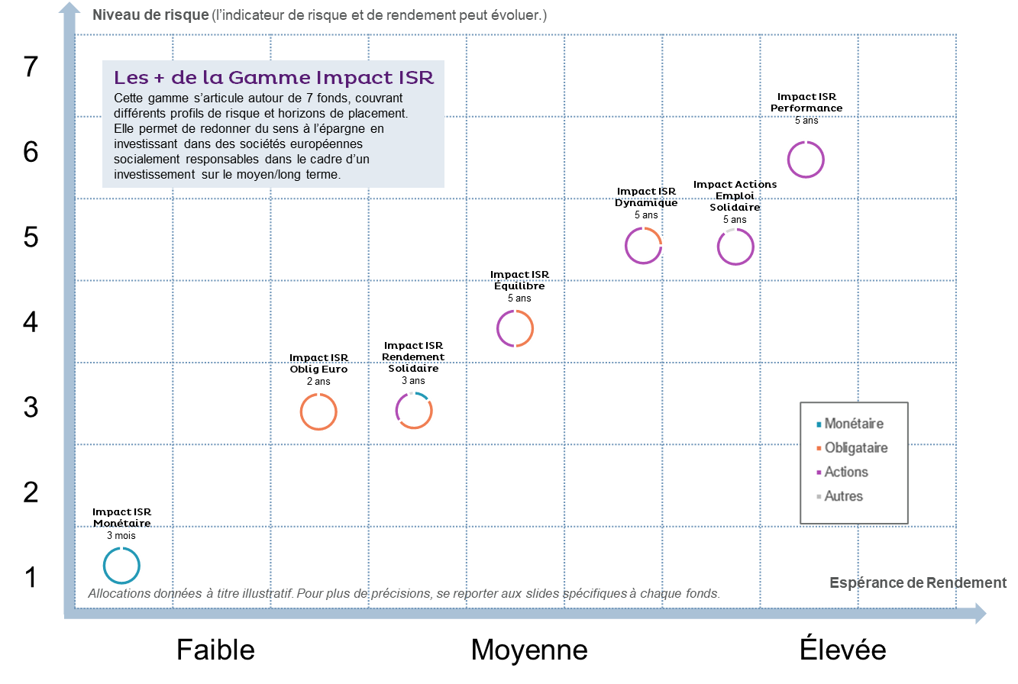
Gamme de fonds Impact 100 % ISR (dont 2 fonds solidaires)
3
Les + de la Gamme Impact ISR
Cette gamme s’articule autour de 7 fonds, couvrant différents profils de risque et horizons de placement.
Elle permet de redonner du sens à l’épargne en investissant dans des sociétés européennes socialement responsables dans le cadre d’un investissement sur le moyen/long terme.
Zoom sur les labels
Impact ISR Monétaire, Impact ISR Oblig Euro, Impact ISR Equilibre, Impact ISR Dynamique, Impact ISR Performance
Impact ISR Rendement Solidaire, Impact Actions Emploi Solidaire

Slide 13

Une gestion d’actifs régulièrement récompensée
3
Classement des Corbeilles Mieux-Vivre votre argent, catégorie Epargne Salariale
2015 : 1ère place
2016 : 1ère place
2017 : 3ème place
2019 : 2ème place
2020 : 1ère place
Une épargne utile et responsable labellisée sans pour autant renoncer à la performance financière !

Slide 14

NOS FONDS BENEFICIENT DE L’EXPERTISE DE...
3
Leader de la gestion ISR et solidaire, Natixis Investment Managers place l’investissement responsable au cœur de sa culture de gestion avec Mirova, sa société de gestion affiliée, dédiée à l’investissement durable.
Natixis Interépargne et Natixis Investment Managers ont associé leurs expertises complémentaires pour créer les gammes Cap ISR et Impact ISR.
Une gamme conçue pour concilier recherche de rendement financier et qualité des pratiques ESG,
Une gestion de conviction fondée sur la sélection d’entreprises européennes offrant des solutions aux enjeux du développement durable,
Une gamme labellisée par le CIES.
Au titre de la règlementation SFDR, nos gammes CAP ISR et IMPACT ISR seront classifiées « Article 9 » qui est le plus haut niveau d’engagement en matière d’ISR. Concrètement, cela signifie que nos gammes intègrent au sein de leur processus de gestion un objectif d’investissement durable clairement mesurable contrairement à la plupart de nos concurrents qui se classent « Article 8 » (ex : Gamme Label d’Amundi).
BON À SAVOIR !

Slide 15
En synthèse
3
Avantages pour l’entreprise
Avantages pour l’épargnant
Un engagement social pérenne
En faisant le choix de placements ISR dans son dispositif d’épargne salariale, l’entreprise conforte son rôle social et trouve une réponse à ses exigences de performance durable.
Donner du sens à son épargne
L’ISR permet aux épargnants de jouer un rôle plus responsable et actif dans l’économie, sans pour autant renoncer à la performance financière.
Donnons un élan utile et responsable à l’épargne de nos clients !

Slide 16
Résultat de la dernière enquête de Natixis Interépargne
3
Que pense les dirigeants et les épargnants de l’Investissement responsable ?
82 %
des entreprises y accordent une place importante
72 %
des épargnants y accordent une place importante
L’enquête révèle une réelle volonté des entreprises et des épargnants de donner du sens à leur épargne. Cet intérêt pour l’Investissement responsable reste associé à un important besoin de pédagogie et d’accompagnement auquel Natixis Interépargne s’applique à répondre.
*Etude réalisée auprès de 1751 épargnants et 290 responsables d’épargne salariale en entreprise du 7 au 21 janvier 2021.

Slide 17

Actualités, news…
Epargne solidaire : en 2019, le Groupe confirme sa position de leader
Vendredi 6 novembre 2020
C’est ce qu’il ressort du bilan de Place 2019 publié par Finansol à l’occasion de la Semaine nationale de la Finance solidaire qui se déroule du 2 au 9 novembre.
… En savoir plus
3
Le Groupe BPCE, premier collecteur et gérant d’épargne solidaire
Jeudi 14 novembre 2019
De plus en plus d’épargnants et d’investisseurs institutionnels se tournent chaque année vers la finance solidaire, portant l’encours global d’épargne gérée à 12,6 milliards d’euros (+ 8,7 % sur un an).
Premier collecteur et gérant
… En savoir plus
L’année 2020 a prouvé la pertinence de l’approche ISR, est-ce que le mouvement va continuer ?
Mercredi 31 mars 2021
… En savoir plus
Impact ES Actions Europe franchit la barre des 2 milliards d’euros d’encours !
Mercredi 24 février 2021
Les fonds Impact ISR sont investis majoritairement au travers de la SICAV « Impact ES »
En savoir plus
Placements : du sens recherché aussi en épargne salariale
Mercredi 21 avril 2021
… En savoir plus
Les fonds Mirova dans le TOP 10!
31 janvier 2021
Etude EPSOR portant sur 300 fonds, basée
sur 4 critères : performance, transparence…
… En savoir plus
Suivez-nous sur :

Slide 18


